Slide 1
সবাইকে শুভেচ্ছা

Slide 2
শি
ক্ষ
ক
প
রি
চি
তি
উম্মে ফাতেমা
প্রভাষক
রাষ্ট্রবিজ্ঞান বিভাগ
হুলাইন ছালেহ নূর ডিগ্রি কলেজ
পটিয়া,চট্টগ্রাম।

Slide 3
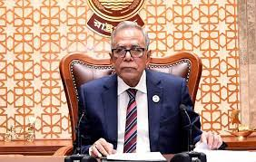
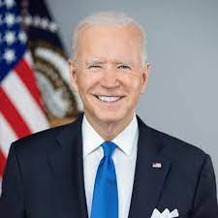
President Abdul Hamid
President Joseph Robinette Biden

Slide 4
আজকের পাঠ
বাংলাদেশের
রাষ্ট্রপতি

Slide 5
শিখন ফল
আজকের পাঠ শেষে শিক্ষার্থীরা…
অভিসংশন কী তা বলতে পারবে;
অভিশংসন পদ্ধতি ব্যাখ্যা করতে পারবে;
রাষ্ট্রপতির ক্ষমতা ও কার্যাবলি বর্ণনা করতে পারবে;

Slide 6
রাষ্ট্রপতির অভিসংশন
১/ সংবিধান লংঘন ও গুরুতর অসদাচরণের অভিযোগে রাষ্ট্রপতিকে অভিসংশিত করা যাবে।এজন্য সংখ্যাগরিষ্ঠ সংসদ সদস্যদের স্বাক্ষরে অনুরূপ অভিপ্রায় ও অভিযোগের বিবরণ লিপিবদ্ধ করে একটি প্রস্তাবের নোটিস স্পিকারের নিকট প্রেরণ করতে হবে।
২/ অভিযোগ বিবেচনাকালে রাষ্ট্রপতি স্বয়ং উপস্থিত হতে পারবেন বা প্রতিনিধি পাঠাতে পারবেন।
৩/ অভিযোগ বিবেচনার পর মোট সদস্য সংখ্যার অনূন্য দুই-তৃতীয়াংশ ভোটে অভিযোগ যথার্থ বলে ঘোষণা করে জাতীয় সংসদ কোনো প্রস্তাব গ্রহণ করলে প্রস্তাব গৃহীত হবার তারিখে রাষ্ট্রপতির পদ শূন্য হবে।

Slide 7
অসামর্থ্যের কারণে রাষ্ট্রপতির অপসারণ
সংবিধানের ৫৩ নং অনুচ্ছেদে বলা হয়েছে যে,
শারিরীক বা মানসিক অসামর্থ্যের কারণে রাষ্ট্রপতিকে অপসারিত করা যেতে পারে।
সংসদ অধিবেশনরত না থাকলে নোটিশ প্রাপ্তিমাত্র স্পিকার সংসদের অধিবেশন আহবান করবেন এবং একটি চিকিৎসা-পর্ষদ গঠনের প্রস্তাব করবেন। উক্ত প্রস্তাব উন্থাপিত ও গৃহীত হবার পর স্পিকার রাষ্ট্রপতিকে অনুরোধ করবেন,রাষ্ট্রপতি যেন অনুরোধ জ্ঞাপনের ১০ দিনের মধ্যে পর্ষদের নিকট পরীক্ষিত হবার জন্য উপস্থিত হন।

Slide 8
অসামর্থ্যের কারণে রাষ্ট্রপতির অপসারণ
অপসারণের জন্য প্রস্তাবের নোটিস স্পিকারের নিকট প্রদানের পর হতে ১৪ দিনের পূর্বে বা ৩০ দিনের পর প্রস্তাবটি ভোটে দেওয়া যাবেনা।
প্রস্তাবটি বিবেচনাকালে রাষ্ট্রপতি উপস্থিত হবার এবং প্রতিনিধি প্রেরণের অধিকার থাকবে।
বিবেচনার পর সংসদ সদস্যদের অনূন্য ২/৩ অংশ ভোটে প্রস্তাবটি গৃহীত হলে গৃহীত হবার তারিখে রাষ্ট্রপতির পদ শূন্য হবে।

Slide 9
একক কাজ
রাষ্ট্রপতির অভিসংশন কত নং অনুচ্ছেদে আলোচিত হয়েছে?

Slide 10
অনুপস্থিতি প্রভৃতির কালে রাষ্ট্রপতি পদে দায়িত্ব পালন
রাষ্ট্রপতির পদ শূন্য হলে বা অনুপস্থিতি,অসুস্থতা বা অন্য কোনো কারণে রাষ্ট্রপতি দায়িত্ব পালনে অসমর্থ হলে ক্ষেত্রমত রাষ্ট্রপতি নির্বাচিত না হওয়া পর্যন্ত বা রাষ্ট্রপতি পুনরায় স্বীয় কার্যভার গ্রহণ না করা অবধি স্পিকার রাষ্ট্রপতির দায়িত্ব পালন করবেন।

Slide 11
দলীয় কাজ
দুটি দলে বিভক্ত হয়ে বাংলাদেশের রাষ্ট্রপ্রধান
প্রধানমন্ত্রীর পরামর্শক্রমে সব কার্য সম্পন্ন করেন-
বক্তব্যটির পক্ষে যুক্তি উপস্থাপন করো।

Slide 12
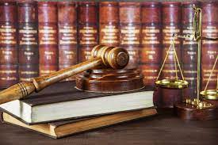
রাষ্ট্রপতির ক্ষমতা ও কার্যাবলি
আইন সংক্রান্ত ক্ষমতা

Slide 13
রাষ্ট্রপতির ক্ষমতা ও কার্যাবলি
শাসন সংক্রান্ত ক্ষমতা

Slide 14
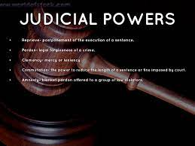
রাষ্ট্রপতির ক্ষমতা ও কার্যাবলি
বিচার সংক্রান্ত ক্ষমতা

Slide 15
রাষ্ট্রপতির ক্ষমতা ও কার্যাবলি
অর্থ সংক্রান্ত ক্ষমতা

Slide 16
রাষ্ট্রপতির ক্ষমতা ও কার্যাবলি
Recruitment power
নিয়োগ সংক্রান্ত ক্ষমতা

Slide 17
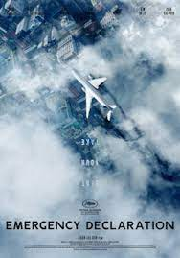
রাষ্ট্রপতির ক্ষমতা ও কার্যাবলি
জরুরি অবস্থা ঘোষণা করার ক্ষমতা

Slide 18
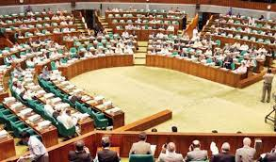
রাষ্ট্রপতির ক্ষমতা ও কার্যাবলি
সংসদ ভেংগে দেয়ার ক্ষমতা

Slide 19
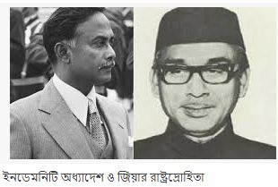
রাষ্ট্রপতির ক্ষমতা ও কার্যাবলি
অধ্যাদেশ প্রণয়ন সংক্রান্ত ক্ষমতা

Slide 20
বাড়ীর কাজ
রাষ্ট্রপতির শাস্তিমূলক ব্যবস্থা পুনঃবিবেচনার ক্ষমতা ন্যায়বিচার প্রতিষ্ঠায় সহায়ক-
তুমি কি এই বক্তব্য সমর্থন করো?যুক্তি দাও।

Slide 21
মূল্যায়ন
একজন সাবেক বিচারপতি বলেন যে, “বাংলাদেশের প্রেসিডেন্টের কাজ হলো কবর জিয়ারত করা ও মাজারে মাজারে ফুল দেয়া।” কিন্তু মার্কিন প্রেসিডেন্টের ক্ষেত্রে বিপরীত অবস্থা বিদ্যমান। সেখানে রাষ্ট্রপতি কারও আজ্ঞাবহ নন।
১. উদ্দীপকে বর্ণিত বাংলাদেশের প্রেসিডেন্ট কিরূপ ক্ষমতার অধিকারী?
নামসর্বস্ব রাষ্ট্রপ্রধান
সাংবিধানিক প্রধান
নিয়মতান্ত্রিক প্রধান নিচের কোনটি সঠিক?
i ii iii i, ii ও iii
ক
খ
গ
ঘ

Slide 22
২. রাষ্ট্রপতিকে অবসারণ করা যায়-
সংবিধান লঙ্গনের অভিযোগে
গ্ররুতর অসদাচরণজনিত কারণে
শারীরিক অক্ষমতায় নিচের কোনটি সঠিক?
i i ও ii ii ও iii i, ii ও iii
ক
খ
গ
ঘ

